Slide 1
Caractère non galiléen du référentiel terrestre

Slide 2
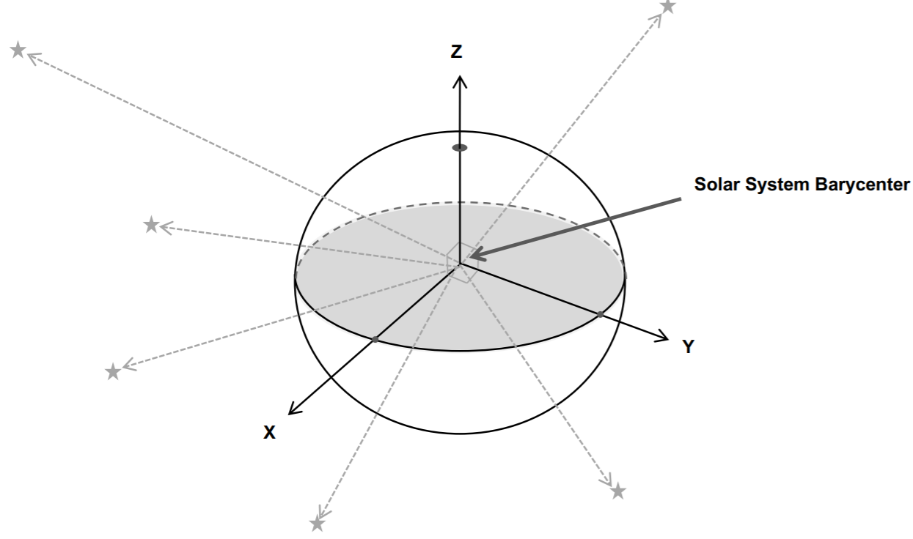

Référentiel de Copernic $ℛ_{C}$
Barycentre du système solaire
Étoiles fixes
= étoiles extragalactiques

Slide 3

Référentiel géocentrique $ℛ_{G}$
Centre de la Terre
Étoiles fixes
= étoiles extragalactiques

Slide 4
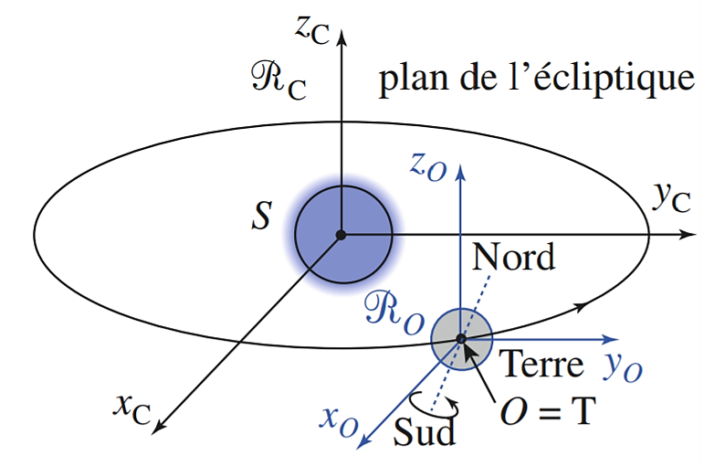
Référentiel géocentrique $ℛ_{G}$

Slide 5
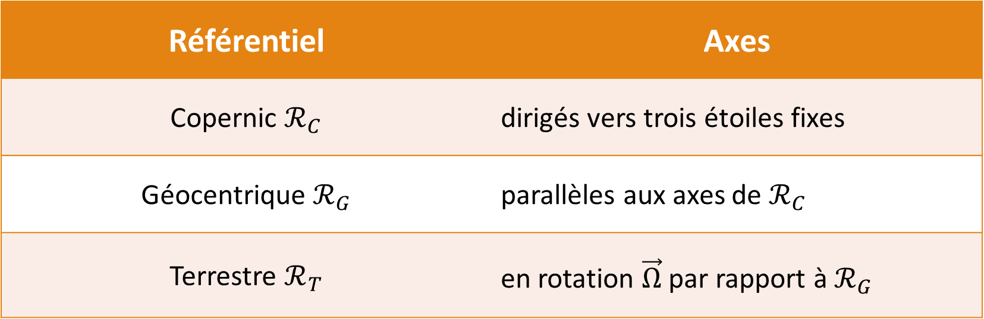
Référentiels usuels
Référentiel | Axes
Copernic $ℛ_{C}$ | dirigés vers trois étoiles fixes
Géocentrique $ℛ_{G}$ | parallèles aux axes de $ℛ_{C}$
Terrestre $ℛ_{T}$ | en rotation $\vec{Ω}$ par rapport à $ℛ_{G}$

Slide 6
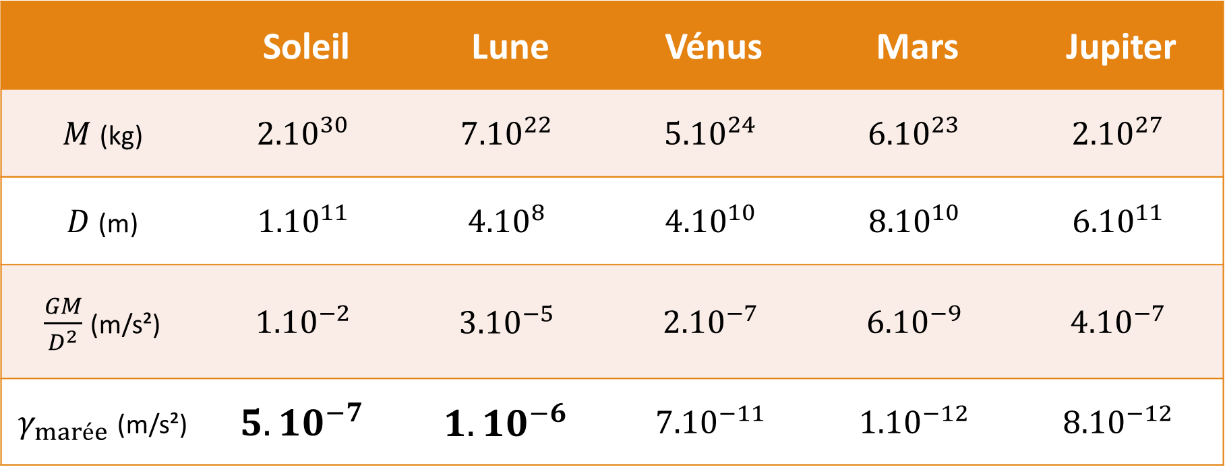
Terme différentiel des marées
 | Soleil | Lune | Vénus | Mars | Jupiter
$M$ (kg) | $${2.10}^{30}$$ | $${7.10}^{22}$$ | $${5.10}^{24}$$ | $${6.10}^{23}$$ | $${2.10}^{27}$$
$D$ (m) | $${1.10}^{11}$$ | $${4.10}^{8}$$ | $${4.10}^{10}$$ | $${8.10}^{10}$$ | $${6.10}^{11}$$
$\frac{GM}{D^{2}}$ (m/s²) | $${1.10}^{−2}$$ | $${3.10}^{−5}$$ | $${2.10}^{−7}$$ | $${6.10}^{−9}$$ | $${4.10}^{−7}$$
$γ_{marée}$ (m/s²) | $${5.10}^{−7}$$ | $${1.10}^{−6}$$ | $${7.10}^{−11}$$ | $${1.10}^{−12}$$ | $${8.10}^{−12}$$

Slide 7
Dynamique dans le référentiel terrestre
$$m{\vec{a}\left(M,t\right)}_{ℛ_{T}}=\vec{F}+m\left[\vec{𝒢_{A}}\left(M\right)− \vec{𝒢_{A}}\left(T\right)\right]+m \vec{𝒢_{T}}\left(M\right)−mΩ^{2}\vec{HM}−2m \vec{Ω}∧\vec{v}{\left(M,t\right)}_{ℛ_{T}}$$

Slide 8
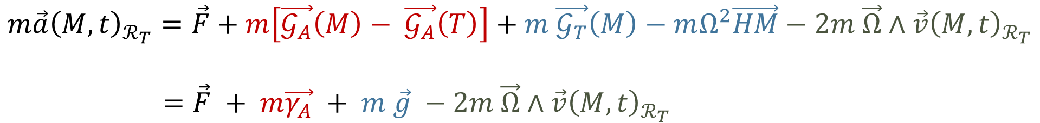
Dynamique dans le référentiel terrestre
$$m{\vec{a}\left(M,t\right)}_{ℛ_{T}}=\vec{F}+m\left[\vec{𝒢_{A}}\left(M\right)− \vec{𝒢_{A}}\left(T\right)\right]+m \vec{𝒢_{T}}\left(M\right)−mΩ^{2}\vec{HM}−2m \vec{Ω}∧\vec{v}{\left(M,t\right)}_{ℛ_{T}}$$
$=\vec{F} + m\vec{γ_{A}} + m \vec{g} −2m \vec{Ω}∧\vec{v}{\left(M,t\right)}_{ℛ_{T}}$

Slide 9
Dynamique dans le référentiel terrestre
$$m{\vec{a}\left(M,t\right)}_{ℛ_{T}}=\vec{F}+m\left[\vec{𝒢_{A}}\left(M\right)− \vec{𝒢_{A}}\left(T\right)\right]+m \vec{𝒢_{T}}\left(M\right)−mΩ^{2}\vec{HM}−2m \vec{Ω}∧\vec{v}{\left(M,t\right)}_{ℛ_{T}}$$
$=\vec{F} + m\vec{γ_{A}} + m \vec{g} −2m \vec{Ω}∧\vec{v}{\left(M,t\right)}_{ℛ_{T}}$
Terme différentiel des marées

Slide 10
Dynamique dans le référentiel terrestre
$$m{\vec{a}\left(M,t\right)}_{ℛ_{T}}=\vec{F}+m\left[\vec{𝒢_{A}}\left(M\right)− \vec{𝒢_{A}}\left(T\right)\right]+m \vec{𝒢_{T}}\left(M\right)−mΩ^{2}\vec{HM}−2m \vec{Ω}∧\vec{v}{\left(M,t\right)}_{ℛ_{T}}$$
$=\vec{F} + m\vec{γ_{A}} + m \vec{g} −2m \vec{Ω}∧\vec{v}{\left(M,t\right)}_{ℛ_{T}}$
Poids

Slide 11
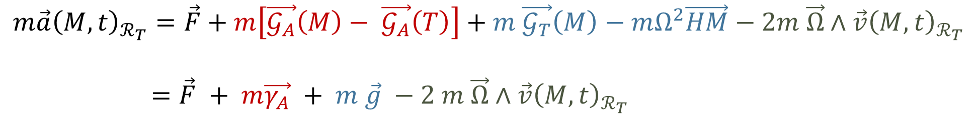
Dynamique dans le référentiel terrestre
$$m{\vec{a}\left(M,t\right)}_{ℛ_{T}}=\vec{F}+m\left[\vec{𝒢_{A}}\left(M\right)− \vec{𝒢_{A}}\left(T\right)\right]+m \vec{𝒢_{T}}\left(M\right)−mΩ^{2}\vec{HM}−2m \vec{Ω}∧\vec{v}{\left(M,t\right)}_{ℛ_{T}}$$
$=\vec{F} + m\vec{γ_{A}} + m \vec{g} −2 m \vec{Ω}∧\vec{v}{\left(M,t\right)}_{ℛ_{T}}$
Force de Coriolis

